Slide 1


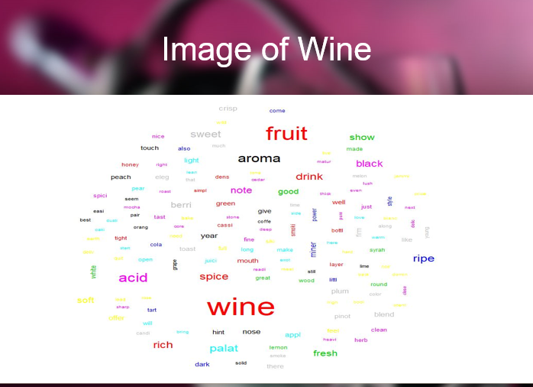
2025년 07월 25일 월요일 10시 00분
프로젝트명
기업맞춤형 AI-X 융복합 인재 양성 교육

Slide 2
서론
주제선정 및 배경, 참조사례(있으면)
목표
업무분장
일정 및 개발환경
데이터 전처리
개념정의
활용데이터
자료 정제 및 병합
가중치 산출츨 위한 상관분석 및 그룹화, 시각화
키워드 분석 및 트렌드 분석
Machine Learning & Deep Neural Network Model 구현
K-means
xxx
xxx
웹 서비스 구현
작업분할도 & 순차 다이어그램(UML)
화면 시연
결론
최종 결과(기존 시스템에 기여하는 결과)
연구의 결과 및 시사점
연구 한계 및 향후 연구 방향
참고문헌 및 사용데이터 출천
INDEX

Slide 3
1. 서론
1-1. 주제 선정 및 배경
본 프로젝트에 대한 대표적 주제 내용
이론적 배경
Notes:
기존에 운용되고 있는 공공도서관 및 대학도서관 웹 페이지 및 도서관 관리 시스템인 KOLAS를 참조

Slide 4
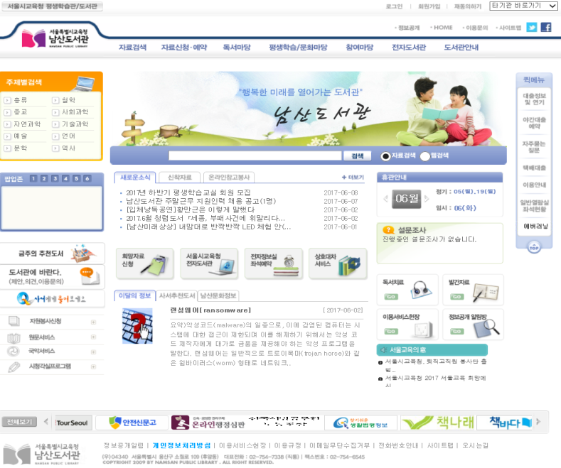
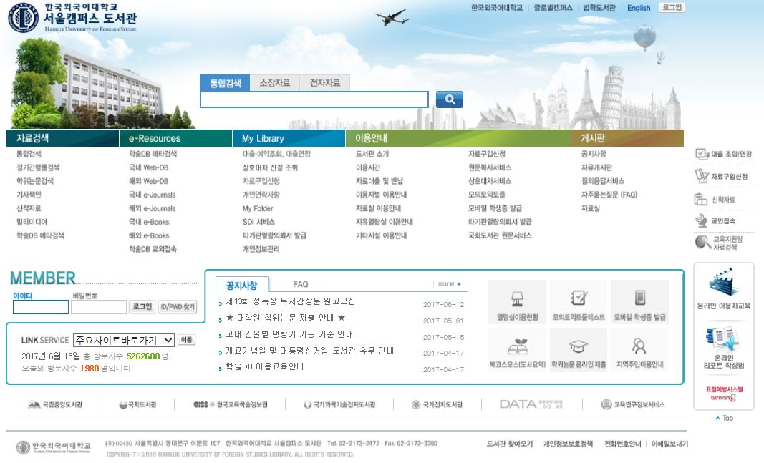
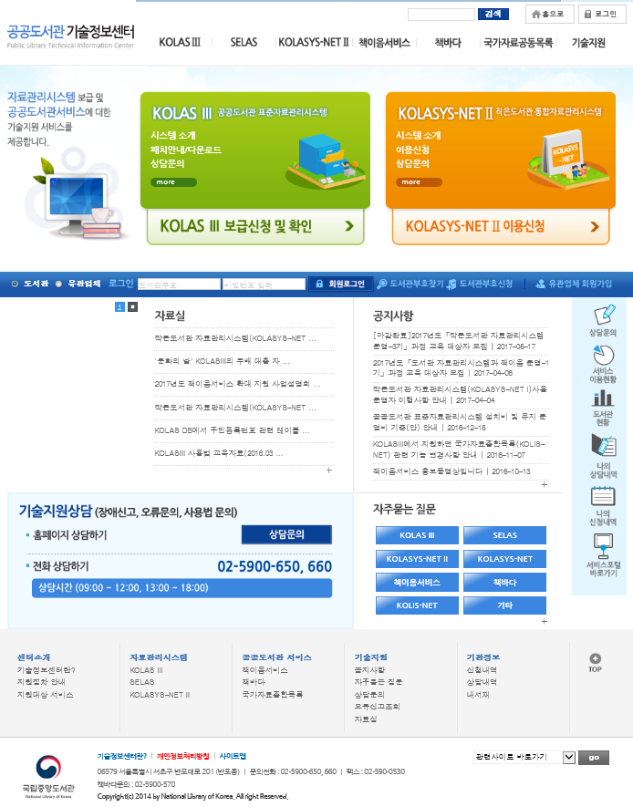
1. 서론
1.2 참조 사례
기존에 운용되고 있는 사이트나 운용보고서 페이지가 있을 경우 명시
프 로 젝 트 명
(부 연 설 명)
Notes:
기존에 운용되고 있는 공공도서관 및 대학도서관 웹 페이지 및 도서관 관리 시스템인 KOLAS를 참조

Slide 5
1. 서론
1.3 목적 및 필요성
본 프
Notes:
기존에 운용되고 있는 공공도서관 및 대학도서관 웹 페이지 및 도서관 관리 시스템인 KOLAS를 참조

Slide 6
1. 서론
1-4. 업무분장
홍길동
아무개
■ 소프트웨어 설계
- 프로젝트 전반적 설계, e-r diagram
■ 회원관리(사용자측)
- 로그인/로그아웃, 회원가입, 회원탈퇴, 내서재(대출현황, 예약현황)
■ 자유게시판(사용자, 관리자 측)
- 답변, 페이징
■ 관리자 등록 삭제(관리자 측)
■ 회원강등, 레벨별 전체목록(관리자측)
■ 공지사항 게시판(관리자기능)
■ 소프트웨어 설계
- 프로젝트 전반적 설계, UML
■ 메인 페이지(header, footer 포함)
- 남산도서관, 한국외대도서관, KOLAS 벤치마킹
■ 도서신청 게시판(사용자기능)
- 도서이미지파일업로드, 답변달기, 댓글, 페이징
■ 도서검색(사용자, 관리자 양측)
■ 도서관리(관리자기능)
- 도서등록, 도서수정, 도서삭제, 파일업로드
■ 도서 대출, 반납(관리자 측)
이무개
김무개
■ 소프트웨어 설계
- 프로젝트 전반적 설계, e-r diagram
■ 회원관리(사용자측)
- 로그인/로그아웃, 회원가입, 회원탈퇴, 내서재(대출현황, 예약현황)
■ 자유게시판(사용자, 관리자 측)
- 답변, 페이징
■ 관리자 등록 삭제(관리자 측)
■ 회원강등, 레벨별 전체목록(관리자측)
■ 공지사항 게시판(관리자기능)
■ 소프트웨어 설계
- 프로젝트 전반적 설계, UML
■ 메인 페이지(header, footer 포함)
- 남산도서관, 한국외대도서관, KOLAS 벤치마킹
■ 도서신청 게시판(사용자기능)
- 도서이미지파일업로드, 답변달기, 댓글, 페이징
■ 도서검색(사용자, 관리자 양측)
■ 도서관리(관리자기능)
- 도서등록, 도서수정, 도서삭제, 파일업로드
■ 도서 대출, 반납(관리자 측)

Slide 7
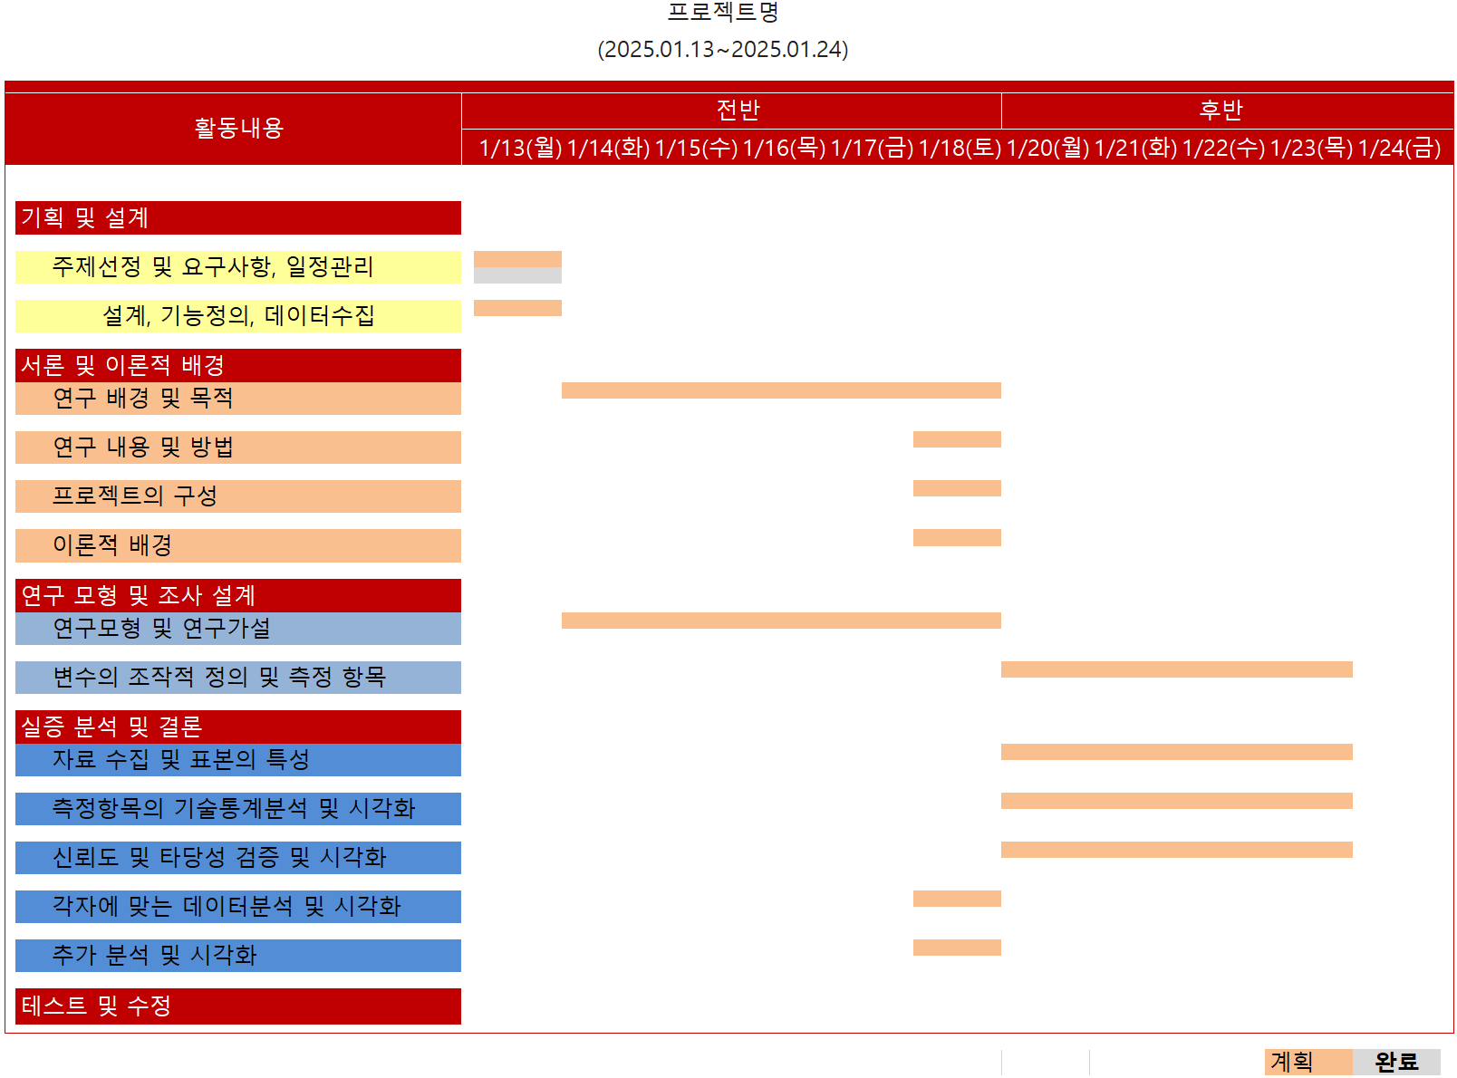
1. 서론
1. 4. Gantt Chart를 이용한 일정관리

Slide 8
1. 서론
5. 개발환경(Resource)
OS
Windows 10 Pro
Language
Python 3.10.5
IDE
Vscode v몇
Anacomda jupyter notebook(데이터정제 및 병합, 그룹화, ML&DL 분석),
Open
Source
OpenAI 1.93.0, Tensorflow 2.10, xgboost 1.7.3, lightgbm
Framework
flaskx.x.

Slide 10
웹서비스의 작업분할구조도 및 순차다이어그램
프로젝트명
방문이용자
기능1
기능2
기능3
기능4
관리자관리
회원
관리
대출
반납
도서관리
1. 회원정보입력
1.1 id중복체크
2. 회원정보확인
3. 로그인
4. 회원정보확인승인
5. 도서검색
사서등록
사서
삭제
회원
검색
회원
강등
레벨별
목록
도서검색
도서목록
도서등록
6. 도서정보확인
7. 자리예약
8. 자리예약확인

Slide 11
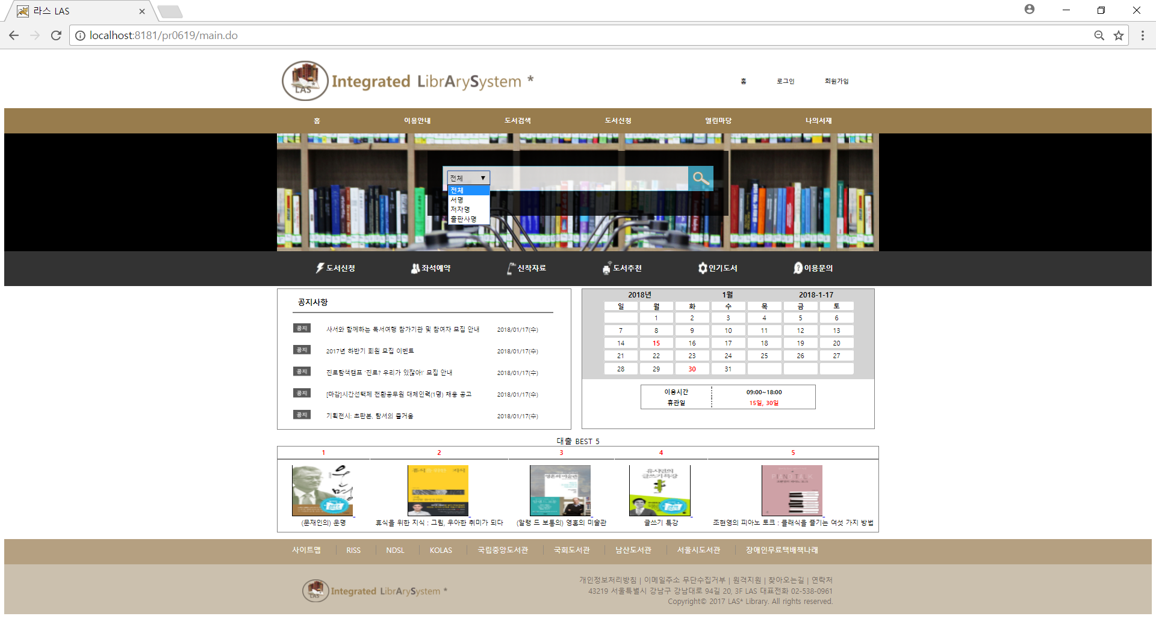
UI 시연 및 핵심기능 – 메인페이지
로그인전, 회원로그인후, 관리자로그인 후 해더의 메뉴가 다르게 보인다
검색하기
비회원, 회원, 관리자 모두 이용가능
검색조건 : 전체, 서명, 저자, 출판사
Hit Menu
도서신청, 좌석예약, 신착자료, 도서추천, 인기도서, 이용문의
최근 공지사항 top5 출력
달력 및 일정, 이용시간 출력
대출 인기 도서 top 5 출력
Hit URL : 사이트맵 , RISS, NDSL, KOLAS, 국립중앙도서관 등 링크
①
②
③
④
⑤
⑥
⑦

Slide 12
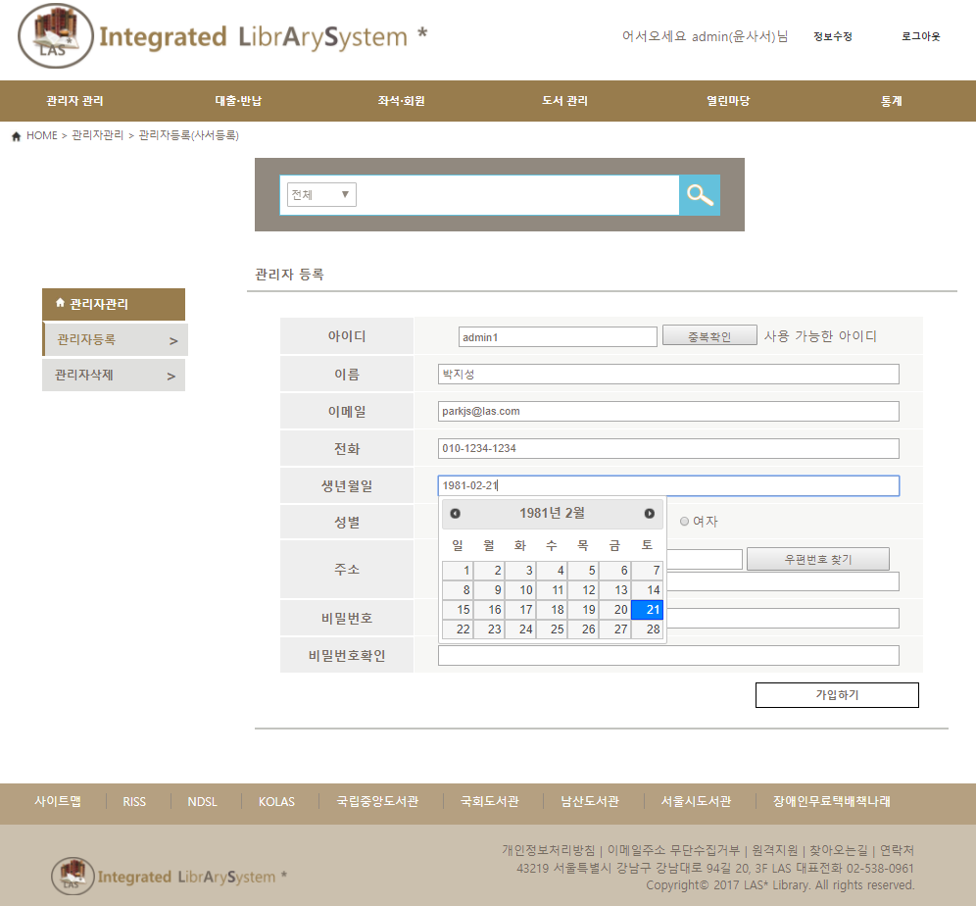
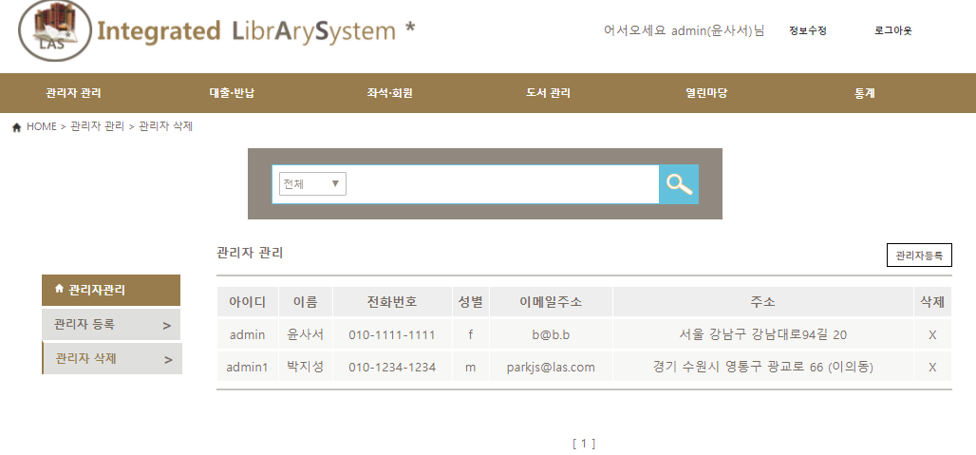
11. UI 시연 및 핵심기능 – 관리자(사서) 등록 및 삭제
①
서비스의 사이트에서 현재 위치를 알려주고, 좌측 메뉴도 현재 위치를 달리 표현한다
관리자 관리메뉴 : 관리자 등록 및 관리자 삭제. 현재 위치 메뉴는 CSS를 달리 한다.
새로운 사서가 입사하여 관리자를 등록하는 화면에서 관리자의 ID중복체크(Ajax 이용)
jQueryUI, daum postcode API 이용
사서가 퇴사하여 관리자를 삭제할 경우 X를 클릭하면 해당 ID만 삭제된다
본 서비스의 모든 리스트 출력은 페이징 처리된다
②
③
④
⑤
⑥

Slide 13
경청해 주셔서
고맙습니다
LAS*

